Slide 1
Перегрузка методов и операций класса. Рекурсивные методы, методы с переменным числом параметров. Индексаторы. Деструкторы.

Slide 2
Перегрузка методов
Использование нескольких методов с одним и тем же именем, но различными типами параметров называется перегрузкой методов.
Компилятор определяет, какой именно метод требуется вызвать, по типу фактических параметров. Этот процесс называется разрешением (resolution) перегрузки. Тип возвращаемого методом значения в разрешении не участвует. Механизм разрешения основан на достаточно сложном наборе правил, смысл которых сводится к тому, чтобы использовать метод с наиболее подходящими аргументами и выдать сообщение, если такой не найдется.

Slide 3
Перегрузка методов. Пример
int max( int a, int b )
int max( int a, int b, int c )
int max ( int a, string b )
int max ( string b, int a )
…………………………………………………………….
Console.WriteLine( max( 1, 2));
Console.WriteLine( max( 1, 2, 3));
Console.WriteLine( max( 1, "2" ) );
Console.WriteLine( max( "1", 2 ) );

Slide 4
Перегрузка методов
При вызове метода max компилятор выбирает вариант метода, соответствующий типу передаваемых в метод аргументов. Если точного соответствия не найдено, выполняются неявные преобразования типов в соответствии с общими правилами. Если преобразование невозможно, выдается сообщение об ошибке. Если соответствие на одном и том же этапе может быть получено более чем одним способом, выбирается вариант, содержащий меньшее количество и длину преобразований. Если существует несколько вариантов, из которых невозможно выбрать лучший, выдается сообщение об ошибке.

Slide 5
Рекурсивные методы
Рекурсивным называется метод, который вызывает сам себя. Такая рекурсия называется прямой. Существует еще косвенная рекурсия, когда два или более метода вызывают друг друга. Если метод вызывает себя, в стеке создается копия значений его параметров, как и при вызове обычного метода, после чего управление передается первому исполняемому оператору метода. При повторном вызове этот процесс повторяется.

Slide 6
Рекурсивные методы
Для завершения вычислений каждый рекурсивный метод должен содержать хотя бы одну нерекурсивную ветвь алгоритма, заканчивающуюся оператором возврата. При завершении метода соответствующая часть стека освобождается, и управление передается вызывающему методу, выполнение которого продолжается с точки, следующей за рекурсивным вызовом.

Slide 7
Рекурсивные методы. Пример
Функция вычисления факториала:
n! = n*(n-1)! 0!= 1 и 1 != 1.
long fact( long n ) {
if ( n == 0 || n == 1 ) return 1; // нерекурсивная ветвь return ( n * fact( n – 1 ) ); // рекурсивная ветвь
}
То же самое можно записать короче:
long fact( long n )
{ return ( n > 1 ) ? n * fact( n – 1 ) : 1;}

Slide 8
Рекурсивные методы
Рекурсивные методы чаще всего применяют для компактной реализации рекурсивных алгоритмов, а также для работы со структурами данных, описанными рекурсивно, например, с двоичными деревьями.
К достоинствам рекурсии можно отнести компактность записи, к недостаткам — расход времени и памяти на повторные вызовы метода и передачу ему копий параметров, а главное, опасность переполнения стека.

Slide 9
Методы с переменным количеством аргументов
Иногда бывает удобно создать метод, в который можно передавать разное количество аргументов. Язык C# предоставляет такую возможность с помощью ключевого слова params.
Параметр, помеченный этим ключевым словом, размещается в списке параметров последним и обозначает массив заданного типа неопределенной длины
Параметр-массив может быть только один и должен располагаться последним в списке. Соответствующие ему аргументы должны иметь типы, для которых возможно неявное преобразование к типу массива.

Slide 10
Методы с переменным количеством аргументов
class Class1 {
public static double Average( params int[] a ) {
if ( a.Length == 0 )
throw new Exception( "Недостаточно аргументов");
double sum = 0;
foreach ( int elem in a ) sum += elem;
return sum / a.Length;
}
static void Main() { try {
int[] a = { 10, 20, 30 };
Console.WriteLine( Average( a ) ); // 1
int[] b = { -11, -4, 12, 14, 32, -1, 28 };
Console.WriteLine( Average( b ) ); // 2
short z = 1, e = 13;
byte v = 100;
Console.WriteLine( Average( z, e, v ) ); // 3
Console.WriteLine( Average() ); // 4
}
catch( Exception e ) {Console.WriteLine( e.Message ); return; }
}}
Результат:
20
10
38
Недостаточно аргументов

Slide 11
Метод Main
Метод, которому передается управление после запуска программы, должен иметь имя Мain и быть статическим. Он может принимать параметры из внешнего окружения и возвращать значение в вызвавшую среду. Предусматривается два варианта метода — с параметрами и без параметров:
// без параметров:
static тип Main() { ... }
static void Main() { ... }
// с параметрами:static тип
Main( string[] args ) { /* ... */ }
static void Main( string[] args ) { /* ... */ }

Slide 12
Метод Main. Пример с параметрами
using System;
namespace ConsoleApplication1
{
class Class1
{
static void Main( string[] args )
{
foreach( string arg in args )
Console.WriteLine( arg );
Console.Read();
}
}
}

Slide 13
Индексаторы
Индексатор представляет собой разновидность свойства. Если у класса есть скрытое поле, представляющее собой массив, то с помощью индексатора можно обратиться к элементу этого массива, используя имя объекта и номер элемента массива в квадратных скобках.
атрибуты спецификаторы тип this [ список_параметров ]
{
get код_доступа
set код_доступа
}

Slide 14
Индексаторы
class StringStorage
{
private string[] arr = new string[100];
public string this[int i]
{
get
{
return arr[i];
}
set
{
arr[i] = value;
}
}
}

Slide 15
Индексаторы
class Program
{
static void Main(string[] args)
{
StringStorage stringStorage = new StringStorage();
stringStorage[0] = "Hello, World";
System.Console.WriteLine(stringStorage[0]);
}
}
// Output:
// Hello, World.

Slide 16
Свойства
Свойство — это член, предоставляющий гибкий механизм для чтения, записи или вычисления значения частного (private) поля. Свойства можно использовать, как если бы они являлись открытыми членами данных, хотя в действительности они являются специальными методами, называемыми методами доступа. Это обеспечивает простой доступ к данным и позволяет повысить уровень безопасности и гибкости методов.

Slide 17
Свойства
Свойства позволяют классу предоставлять общий способ получения и задания значений, скрывая при этом код реализации или проверки.
Метод доступа свойства get используется для возврата значения свойства, а метод доступа set используется для назначения нового значения. Эти методы доступа могут иметь различные уровни доступа. Дополнительные сведения см. в разделе Ключевое слово value используется для определения значения, присваиваемого методом доступа set.
Свойства, которые не реализуют метод доступа set, доступны только для чтения.
Для простых свойств, не требующих пользовательского кода метода доступа, рассмотрите возможность использования автоматически реализуемых свойств.

Slide 18
Свойства
class TimePeriod
{
private double seconds;
public double Hours
{
get { return seconds / 3600; }
set { seconds = value * 3600; }
}
}

Slide 19
Свойства
class Program
{
static void Main()
{
TimePeriod t = new TimePeriod();
t.Hours = 24;
System.Console.WriteLine("Time in hours: " + t.Hours);
}
}
// Output: Time in hours: 24

Slide 20
Операции класса
В С# можно переопределить для своих классов действие большинства операций. Это позволяет применять экземпляры объектов в составе выражений аналогично переменным стандартных типов:
MyObject a, b, c; ...
c = a + b; // операция сложения класса MyObject
Определение собственных операций класса называют перегрузкой операций.
Операции класса описываются с помощью методов специального вида (функций-операций):
public static объявитель_операции тело
Например: public static MyObject operator --( MyObject m ) { … }
В C# три вида операций класса: унарные, бинарные и операции преобразования типа.

Slide 21
Общие правила описания операций класса
операция должна быть описана как открытый статический метод класса (спецификаторы public static);
параметры в операцию должны передаваться по значению (то есть не должны предваряться ключевыми словами ref или out);
сигнатуры всех операций класса должны различаться;
типы, используемые в операции, должны иметь не меньшие права доступа, чем сама операция (то есть должны быть доступны при использовании операции).

Slide 22
Унарные операции
Можно определять: + - ! ~ ++ -- true false
Примеры заголовков:
public static int operator +( MyObject m ) // унарный плюс
public static MyObject operator --( MyObject m ) // декремент
Параметр должен иметь тип этого класса.
Операция должна возвращать:
для операций +, -, ! и ~ величину любого типа;
для операций ++ и -- величину типа класса, для которого она определяется.
Бинарные операции не должны изменять значение передаваемых им операндов. Операция, возвращающая величину типа класса, для которого она определяется, должна создать новый объект этого класса, выполнить с ним необходимые действия и передать его в качестве результата. С унарными – могут быть варианты.
Префиксный и постфиксный инкремент/декремент не различаются

Slide 23
Пример унарной операции класса
class Monster {
public static Monster operator ++(Monster m)
{
Monster temp = new Monster();
temp.health = m.health + 1;
return temp;
}
…
}
…
Monster vasia = new Monster();
++vasia; vasia++;
…

Slide 24
Применение операций преобразования
Неявное преобразование выполняется автоматически:
при присваивании объекта переменной целевого типа;
при использовании объекта в выражении, содержащем переменные целевого типа;
при передаче объекта в метод на место параметра целевого типа;
при явном приведении типа.
Явное преобразование выполняется при использовании операции приведения типа.

Slide 25
Неявное преобразование типа
class Digit
{
public Digit(double d) { val = d; }
public double val;
// ...other members
// User-defined conversion from Digit to double
public static implicit operator double(Digit d)
{
return d.val;
}
// User-defined conversion from double to Digit
public static implicit operator Digit(double d)
{
return new Digit(d); }}

Slide 26
Неявное преобразование типа
class Program
{
static void Main(string[] args)
{
Digit dig = new Digit(7);
//This call invokes the implicit "double" operator
double num = dig;
//This call invokes the implicit "Digit" operator
Digit dig2 = 12;
Console.WriteLine("num = {0} dig2 = {1}", num, dig2.val);
Console.ReadLine();
}
}

Slide 27
Явное преобразование типов
// Must be defined inside a class called Fahrenheit:
public static explicit operator Celsius(Fahrenheit fahr)
{
return new Celsius((5.0f / 9.0f) * (fahr.degrees - 32));
}
Fahrenheit fahr = new Fahrenheit(100.0f);
Console.Write("{0} Fahrenheit", fahr.Degrees);
Celsius c = (Celsius)fahr;

Slide 28
Деструкторы
В C# существует специальный вид метода, называемый деструктором. Он вызывается сборщиком мусора непосредственно перед удалением объекта из памяти. В деструкторе описываются действия, гарантирующие корректность последующего удаления объекта, например, проверяется, все ли ресурсы, используемые объектом, освобождены (файлы закрыты, удаленное соединение разорвано и т. п.)
[ атрибуты ] [ extern ] ~имя_класса()
тело

Slide 29
Деструкторы
В структурах определение деструкторов невозможно. Они применяются только в классах.
Класс может иметь только один деструктор.
Деструкторы не могут наследоваться или перегружаться.
Деструкторы невозможно вызвать. Они запускаются автоматически.
Деструктор не принимает модификаторы и не имеет параметров.

Slide 30
Организация иерархий классов. Раннее и позднее связывание. Виртуальные методы. Абстрактные и бесплодные классы. Виды взаимоотношений между классами.

Slide 31
Возможности наследования
Наследование является мощнейшим инструментом ООП. Оно позволяет строить иерархии, в которых классы-потомки получают свойства классов-предков и могут дополнять их или изменять.
Наследование применяется для следующих взаимосвязанных целей:
исключения из программы повторяющихся фрагментов кода;
упрощения модификации программы;
упрощения создания новых программ на основе существующих.
Кроме того, наследование является единственной возможностью использовать объекты, исходный код которых недоступен, но в которые требуется внести изменения.

Slide 32
Синтаксис. Описание класса-потомка
[ атрибуты ] [ спецификаторы ] class имя_класса [ : предки ]
тело класса
class Monster
{ ... // кроме private и public,
// используется protected
}
class Daemon : Monster
{ ...
}
Класс в C# может иметь произвольное количество потомков
Класс может наследовать только от одного класса-предка и от произвольного количества интерфейсов.
При наследовании потомок получает все элементы предка.
Элементы private не доступны потомку непосредственно.
Элементы protected доступны только потомкам.

Slide 33
Наследование
Обратите внимание, что слово "предки" присутствует в описании класса во множественном числе, хотя класс может иметь только одного предка. Причина в том, что класс наряду с единственным предком может наследовать от интерфейсов — специального вида классов, не имеющих реализации.

Slide 34
Сквозной пример класса
public int Ammo { // свойство
get { return ammo; }
set { if (value > 0) ammo = value;
else ammo = 0; }
}
public string Name { // свойство
get { return name; }
}
public void Passport() // метод
{ Console.WriteLine(
"Monster {0} \t health = {1} \
ammo = {2}", name, health, ammo );
}
public override string ToString(){
string buf = string.Format(
"Monster {0} \t health = {1} \
ammo = {2}", name, health, ammo);
return buf; }
string name; // private поля
int health, ammo;
}
class Monster {
public Monster() // конструктор
{
this.name = "Noname";
this.health = 100;
this.ammo = 100;
}
public Monster( string name ) : this()
{ this.name = name; }
public Monster( int health, int ammo, string name )
{ this.name = name;
this.health = health;
this.ammo = ammo;
}
public int Health { // свойство
get { return health; }
set { if (value > 0) health = value;
else health = 0; }
}

Slide 35
Daemon, наследник класса Monster
class Daemon : Monster {
public Daemon() { brain = 1; }
public Daemon( string name, int brain ) : base( name ) this.brain = brain; }
public Daemon( int health, int ammo, string name, int brain )
: base( health, ammo, name ) { this.brain = brain; }
new public void Passport() {
Console.WriteLine( "Daemon {0} \t health ={1} ammo ={2} brain ={3}",
Name, Health, Ammo, brain );
}
public void Think()
{ Console.Write( Name + " is" );
for ( int i = 0; i < brain; ++i )
Console.Write( " thinking" );
Console.WriteLine( "..." );
}
int brain; // закрытое поле
}
class Monster {
public Monster() // конструктор
{ this.name = "Noname";
this.health = 100; this.ammo = 100;
}
public Monster( string name ) : this()
{ this.name = name; }
public Monster( int health, int ammo, string name )
{ this.name = name;
this.health = health;
this.ammo = ammo; }
public void Passport() // метод
{
Console.WriteLine(
"Monster {0} \t health = {1} \
ammo = {2}",
name, health, ammo );
}

Slide 36
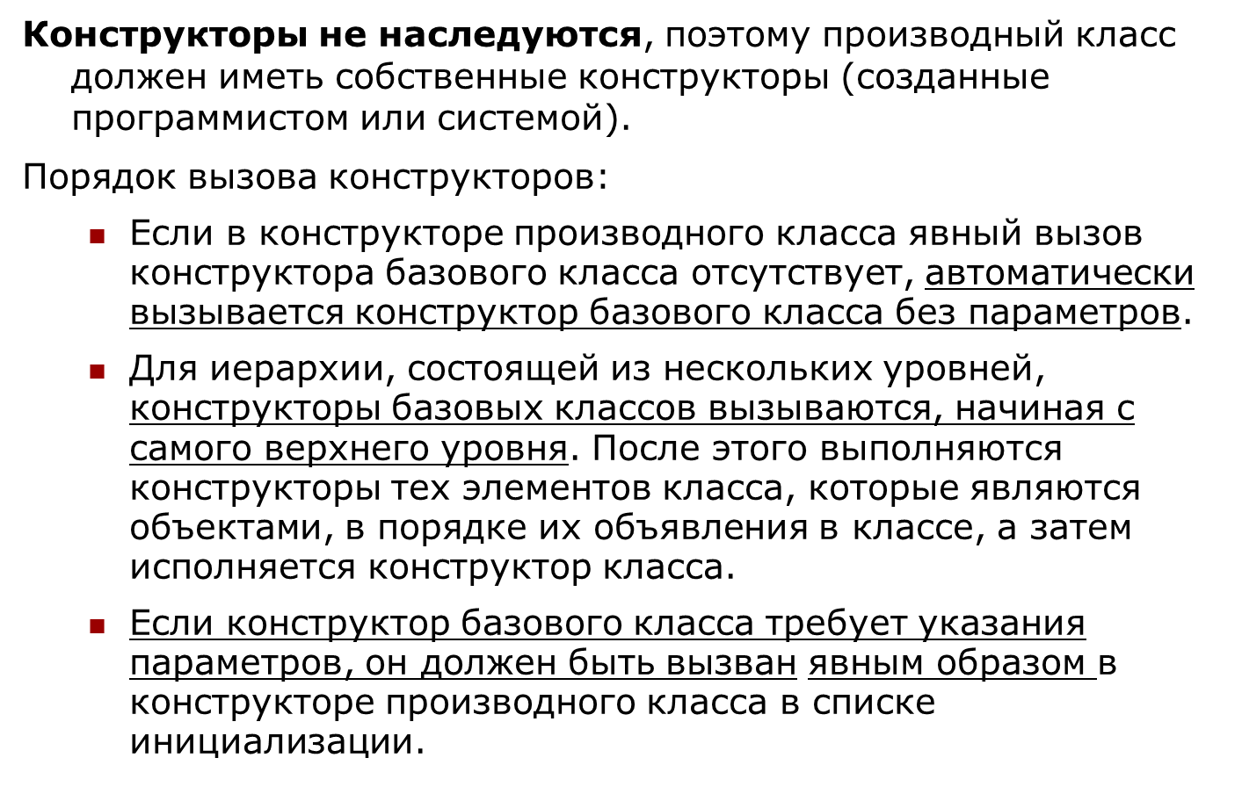
Конструкторы и наследование

Slide 37
Вызов конструктора базового класса
public Daemon( string name, int brain ) : base( name ) // 1
{
this.brain = brain;
}
public Daemon( int health, int ammo, string name, int brain )
: base( health, ammo, name ) // 2
{
this.brain = brain;
}

Slide 38
Наследование полей и методов
Поля, методы и свойства класса наследуются.
При желании заменить элемент базового класса новым элементом следует использовать ключевое слово new:
// метод класса Daemon (дополнение функций предка)
new public void Passport()
{
base.Passport(); // использование функций предка
Console.WriteLine( brain ); // дополнение
}
// метод класса Monster
public void Passport()
{
Console.WriteLine(
"Monster {0} \t health = {1} \
ammo = {2}",
name, health, ammo );
}
// метод класса Daemon (полная замена)
new public void Passport() {
Console.WriteLine( "Daemon {0} \t health ={1} ammo ={2} brain ={3}",
Name, Health, Ammo, brain );
}

Slide 39
Совместимость типов при наследовании
Во время выполнения программы объекты хранятся в отдельных переменных, массивах или других коллекциях. Во многих случаях удобно оперировать объектами одной иерархии единообразно, то есть использовать один и тот же программный код для работы с экземплярами разных классов. Это возможно благодаря тому, что объекту базового класса можно присвоить объект производного класса.

Slide 40
Совместимость типов при наследовании
Переменной базового класса можно присвоить объект производного класса:
предок потомок
Это делается для единообразной работы со всей иерархией
При преобразовании программы из исходного кода в исполняемый используется два механизма связывания:
раннее – early binding – до выполнения программы
позднее (динамическое) – late binding – во время выполнения

Slide 41
Опишем массив объектов базового класса и занесем туда объекты производного класса. В массиве типа Monster хранятся два объекта типа Monster и один — Daemon.

Slide 43
объект типа Daemon действительно можно поместить в массив, состоящий из элементов типа Monster, но для него вызываются только методы и свойства, унаследованные от предка. Это устраивает нас в операторе 2, а в операторах 1 и 3 хотелось бы, чтобы вызывался метод Passport, переопределенный в потомке.
объект типа Daemon действительно можно поместить в массив, состоящий из элементов типа Monster, но для него вызываются только методы и свойства, унаследованные от предка. Это устраивает нас в операторе 2, а в операторах 1 и 3 хотелось бы, чтобы вызывался метод Passport, переопределенный в потомке.

Slide 44
Пример раннего связывания
class T {
T(int i) { this.i = i; }
draw { вывод "ТT" }
erase
move { erase, ->, draw }
number { вывод i }
protected int i;
}
class X : T {
X(int i) { this.i = i; }
new draw {вывод "XX" }
new erase
resize
}
// все методы public
// одиночный объект:
X x = new X(15);
x.draw(); // XX
x.number(); // 15
x.move() // TT
// массив объектов баз. типа:
T mas = new T[n];
mas[0] = new T(10);
mas[1] = new T(20);
mas[2] = new X(15);
mas[3] = new X(25);
foreach (T t in mas) t.number()
// 10 20 15 25
foreach (T t in mas) t.draw()
// TT TT TT TT
// t.resize – не работает

Slide 45
Раннее связывание
методы класса Т
Вызывающий метод
draw
Создание объекта x класса X
…
x.draw
x.number
x.move
erase
move
number
Методы класса X
draw
erase
resize

Slide 46
Раннее связывание
Ссылки разрешаются до выполнения программы
Поэтому компилятор может руководствоваться только типом переменной, для которой вызывается метод или свойство. То, что в этой переменной в разные моменты времени могут находиться ссылки на объекты разных типов, компилятор учесть не может.
Поэтому для ссылки базового типа, которой присвоен объект производного типа, можно вызвать только методы и свойства, определенные в базовом классе (т.е. возможность доступа к элементам класса определяется типом ссылки, а не типом объекта, на который она указывает).

Slide 47
Позднее связывание. Виртуальные методы.
При раннем связывании программа, готовая для выполнения, представляет собой структуру, логика выполнения которой жестко определена. Если же требуется, чтобы решение о том, какой из одноименных методов разных объектов иерархии использовать, принималось в зависимости от конкретного объекта, для которого выполняется вызов, то заранее жестко связывать эти методы с остальной частью кода нельзя.

Slide 48
Позднее связывание. Виртуальные методы.
Происходит на этапе выполнения программы
Признак – ключевое слово virtual в базовом классе:
virtual public void Passport() ...
Компилятор формирует для virtual методов таблицу виртуальных методов (Virtual Method Table, VMT). В нее записываются адреса виртуальных методов (в том числе унаследованных) в порядке описания в классе. Для каждого класса создается одна таблица.
Связь с таблицей устанавливается при создании объекта с помощью кода, автоматически помещаемого компилятором в конструктор объекта.
Если в производном классе требуется переопределить виртуальный метод, используется ключевое слово override:
override public void Passport() ...
Переопределенный виртуальный метод должен обладать таким же набором параметров, как и одноименный метод базового класса.

Slide 49
Пример позднего связывания
class T {
T(int i)
virtual draw { "ТT" }
virtual erase
move { erase, …, draw }
number { i }
protected int i;
}
class X : T {
X(int i)
override draw { "XX" }
override erase
resize
}
// все методы public
// одиночный объект:
X x = new X(15);
x.draw(); // XX
x.number(); // 15
x.move() // XX
// массив объектов баз. типа:
T mas = new T[n];
mas[0] = new T(10);
mas[1] = new T(20);
mas[2] = new X(15);
mas[3] = new X(25);
foreach (T t in mas) t.number()
// 10 20 15 25
foreach (T t in mas) t.draw()
// TT TT XX XX

Slide 50
Пример позднего связывания
Вызывающий метод
VMT для T
методы класса Т
адрес draw
draw
Создание объекта x класса X
…
x.draw
x.number
x.move
t.move
адрес erase
number
erase
move
VMT для X
адрес draw
draw
Методы класса X
адрес erase
erase
resize

Slide 51
Виртуальные методы
При раннем связывании программа, готовая для выполнения, представляет собой структуру, логика выполнения которой жестко определена. Если же требуется, чтобы решение о том, какой из одноименных методов разных объектов иерархии использовать, принималось в зависимости от конкретного объекта, для которого выполняется вызов, то заранее жестко связывать эти методы с остальной частью кода нельзя.
В этом случае необходимо дать знать компилятору, что эти методы будут обрабатываться по-другому. Для этого в C# существует ключевое слово virtual.

Slide 52
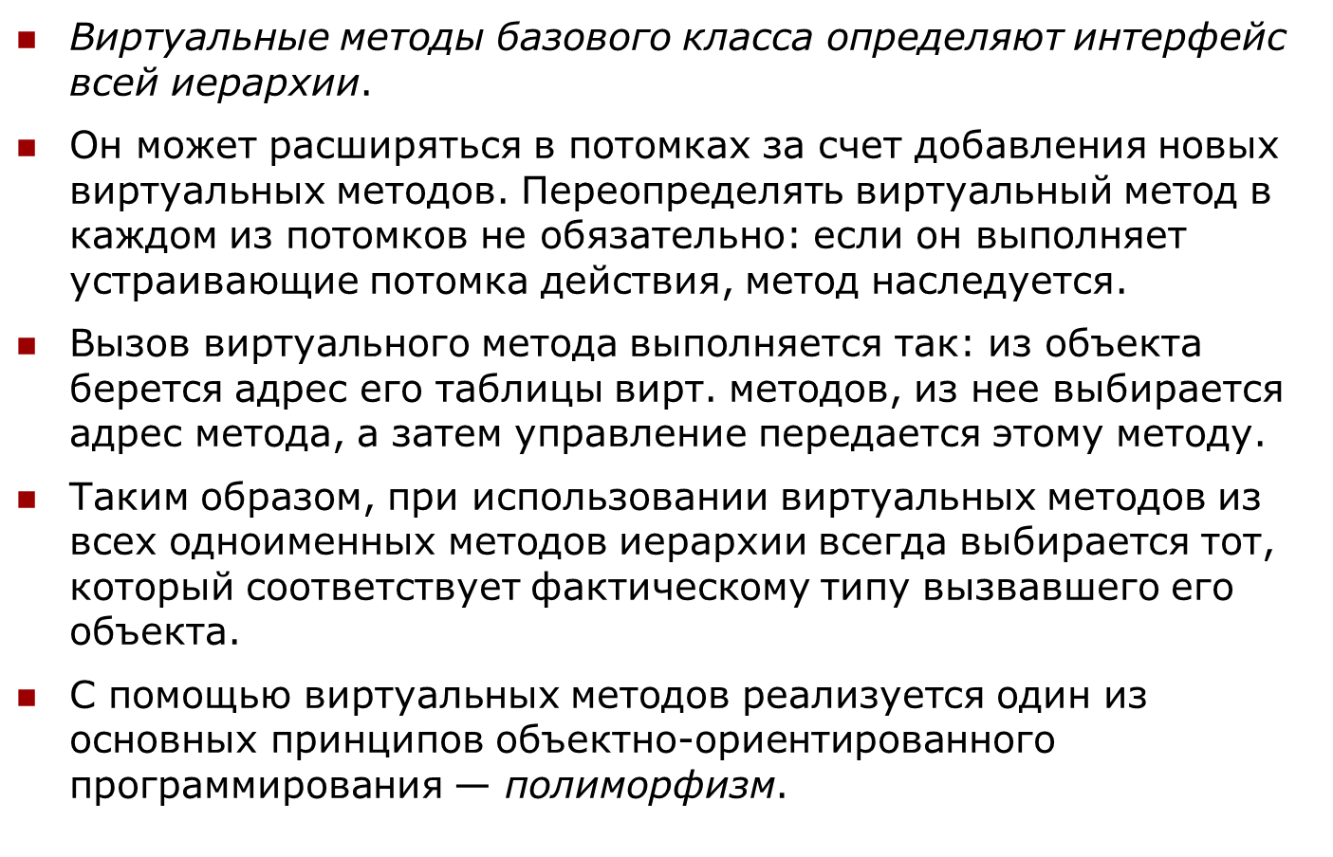
Полиморфизм

Slide 53
using System;
namespace ConsoleApplication1
{
class Monster
{
...
virtual public void Passport()
{
Console.WriteLine( "Monster {0} \t health = {1} ammo = {2}",
name, health, ammo );
}
...
}

Slide 54
class Daemon : Monster
{
...
override public void Passport()
{
Console.WriteLine(
"Daemon {0} \t health = {1} ammo = {2} brain = {3}",
Name, Health, Ammo, brain );
}
...
}

Slide 55
class Class1
{ static void Main()
{
const int n = 3;
Monster[] stado = new Monster[n];
stado[0] = new Monster( "Monia" );
stado[1] = new Monster( "Monk" );
stado[2] = new Daemon ( "Dimon", 3 );
foreach ( Monster elem in stado ) elem.Passport();
for ( int i = 0; i < n; ++i ) stado[i].Ammo = 0;
Console.WriteLine();
foreach ( Monster elem in stado ) elem.Passport();
}
}
}

Slide 56
Monster Monia health = 100 ammo = 100
Monster Monk health = 100 ammo = 100
Daemon Dimon health = 100 ammo = 100 brain = 3
Monster Monia health = 100 ammo = 0
Monster Monk health = 100 ammo = 0
Daemon Dimon health = 100 ammo = 0 brain = 3

Slide 57
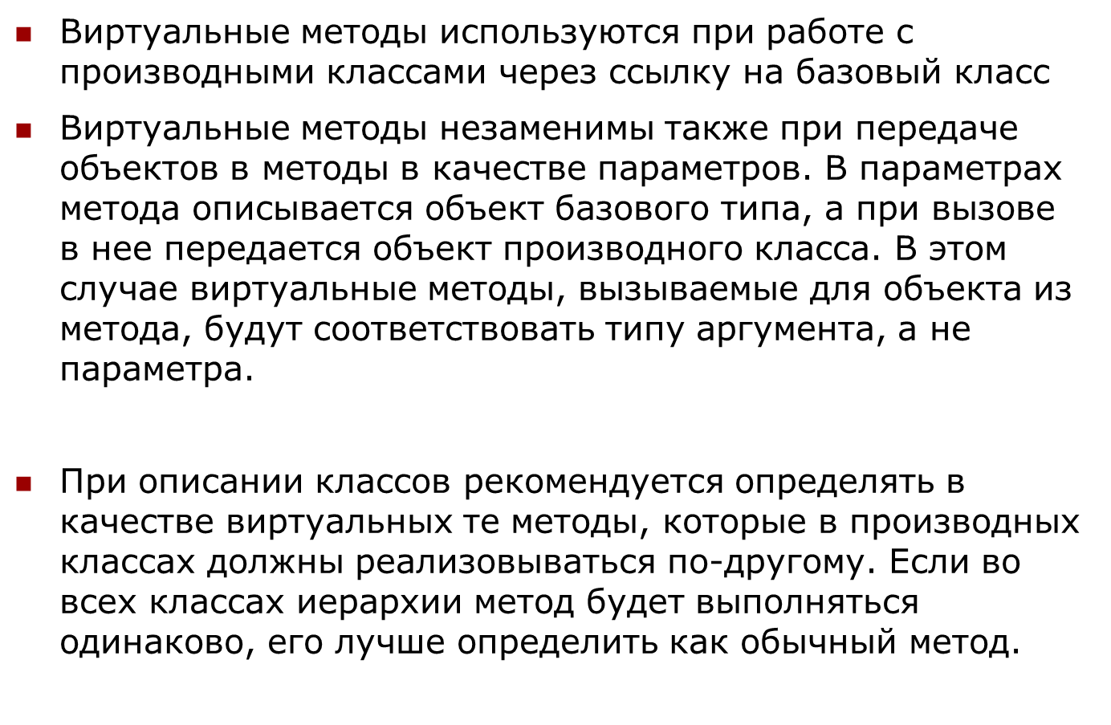
Применение виртуальных методов

Slide 58
Абстрактные классы
При создании иерархии объектов для исключения повторяющегося кода часто бывает логично выделить их общие свойства в один родительский класс. При этом может оказаться, что создавать экземпляры такого класса не имеет смысла, потому что никакие реальные объекты им не соответствуют. Такие классы называют абстрактными.
Абстрактный класс служит только для порождения потомков.
Абстрактный класс задает интерфейс для всей иерархии

Slide 59
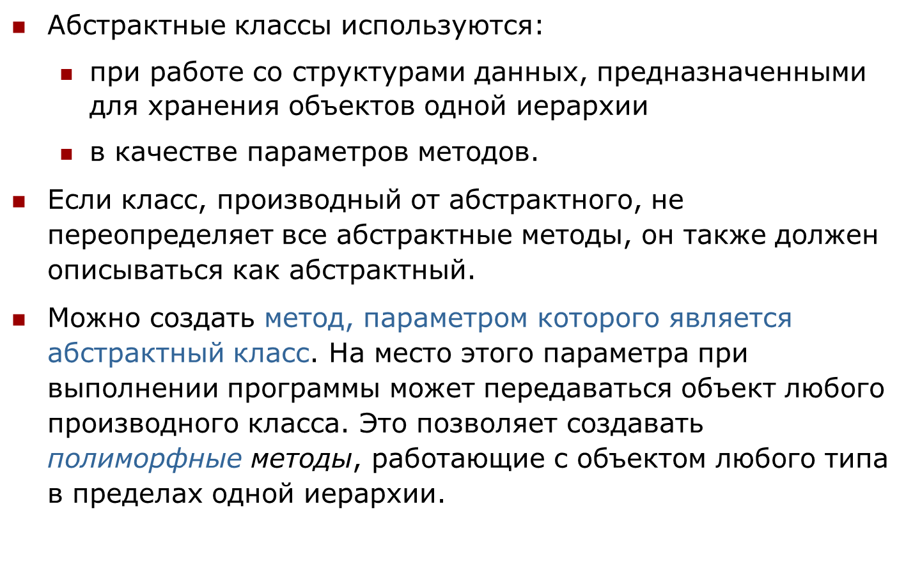
Абстрактные классы

Slide 60
abstract class Spirit
{
public abstract void Passport();
}
class Monster : Spirit
{
...
override public void Passport()
{
Console.WriteLine( "Monster {0} \t health = {1} ammo = {2}",
name, health, ammo );
}
...
}

Slide 61
class Daemon : Monster
{
...
override public void Passport()
{
Console.WriteLine(
"Daemon {0} \t health = {1} ammo = {2} brain = {3}",
Name, Health, Ammo, brain );
}
... //
}

Slide 62
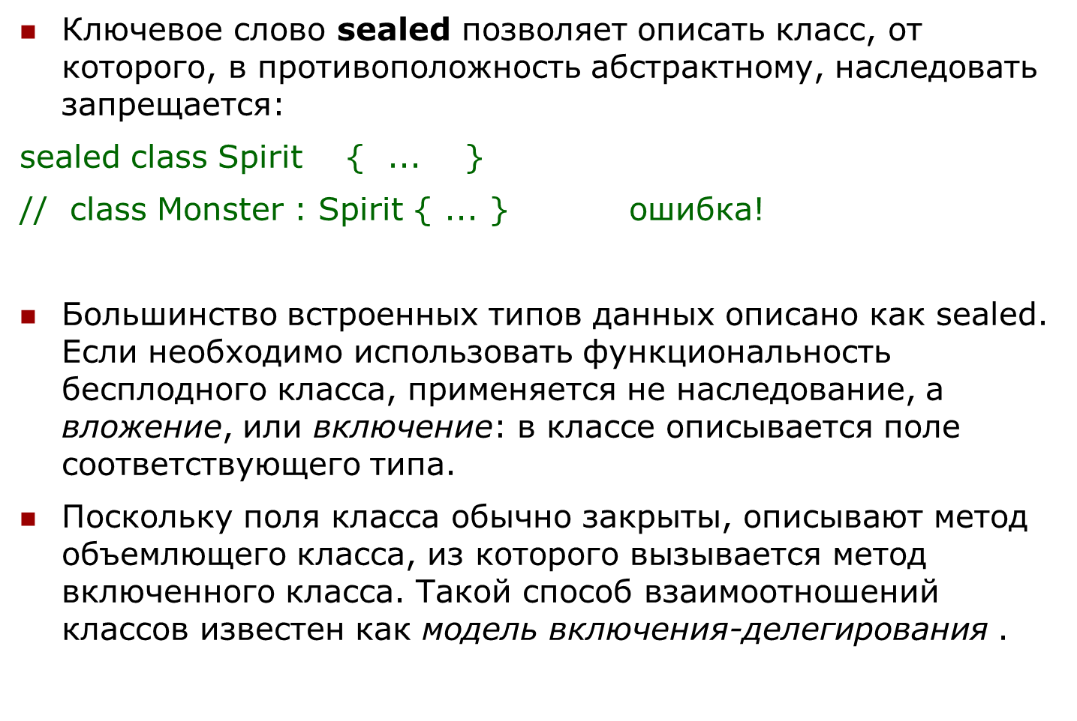
Бесплодные классы

Slide 63
Виды взаимоотношений между классами
Тимоти Бадд приводит классификацию форм наследования. Форма наследования определяет, с какой целью оно используется. Бадд считает, что порождение дочернего класса может быть выполнено по следующим причинам.
Специализация. Класс-наследник является специализированной формой родительского класса — в наследнике просто переопределяются методы.
Спецификация. Дочерний класс реализует поведение, описанное в родительском классе. В С# эта форма реализуется наследованием от абстрактного класса.
Конструирование. Класс-наследник использует методы базового класса, но не является его подтипом.
Расширение. В класс-потомок добавляют новые методы, расширяя поведение родительского класса.

Slide 64
Виды взаимоотношений между классами
Обобщение. Дочерний класс обобщает поведение базового класса. Обычно такое наследование используется в тех случаях, когда изменить поведение базового класса невозможно (например, базовый класс является библиотечным классом).
Ограничение. Класс-наследник ограничивает поведение родительского класса.
Варьирование. Базовый класс и класс-потомок являются вариациями на одну тему, однако связь "класс-подкласс" произвольна, например, "квадрат-прямоугольник" или "прямоугольник-квадрат". Эта форма фактически не отличается от "конструирования", так как класс-наследник, очевидно, "использует методы базового класса, но не является его подтипом".
Комбинирование. Дочерний класс наследует черты нескольких классов — это множественное наследование (в C# не используется, поскольку множественное наследование запрещено, а наследование от нескольких интерфейсов имеет иной смысл).

Slide 65
Виды взаимоотношений между классами
Альтернативой наследованию при проектировании классов является вложение, когда один класс включает в себя поля, являющиеся классами. Например, если есть класс "двигатель", а требуется описать класс "самолет", логично сделать двигатель полем этого класса, а не его предком. Вложение представляет отношения классов "Y содержит X" или "Y реализуется посредством Х" и обычно реализуется с помощью модели "включение-делегирование".

Slide 66
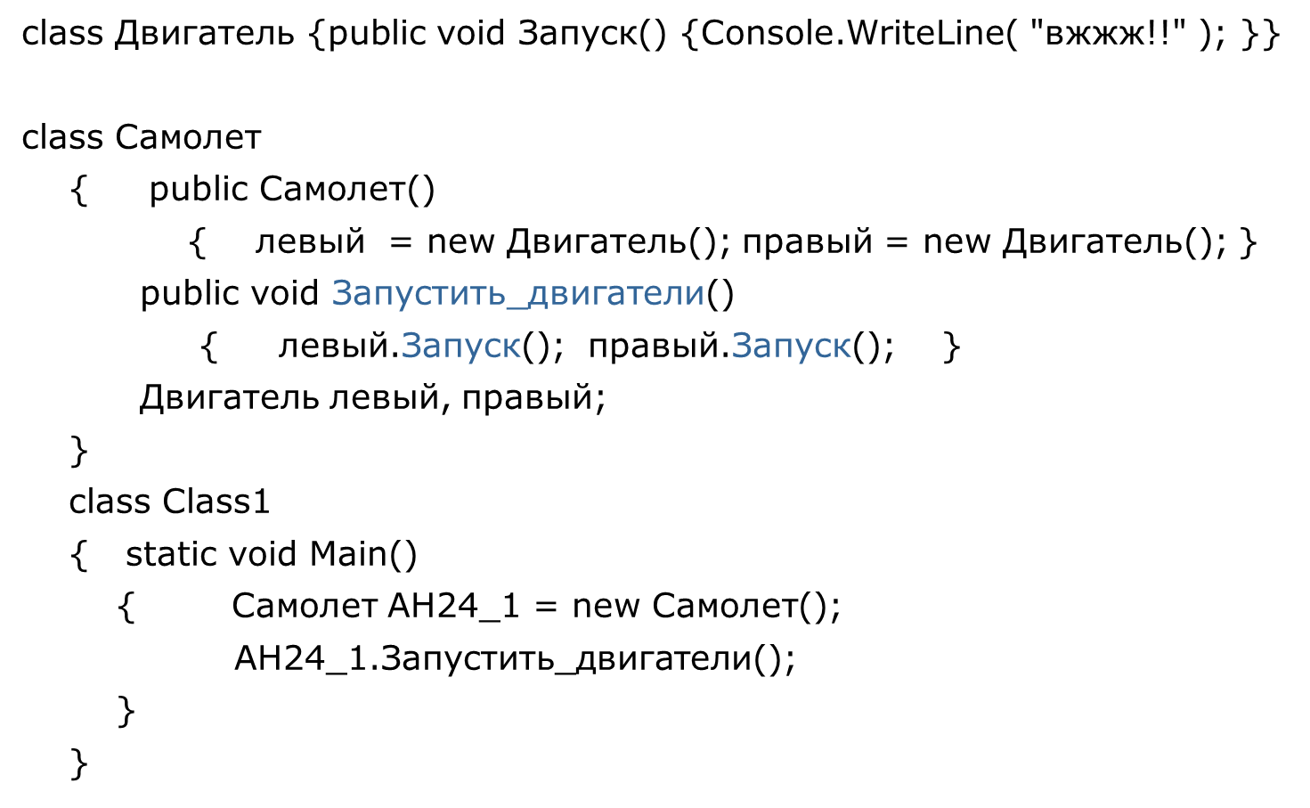
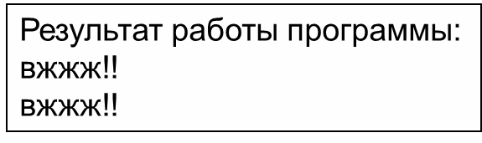

Slide 67
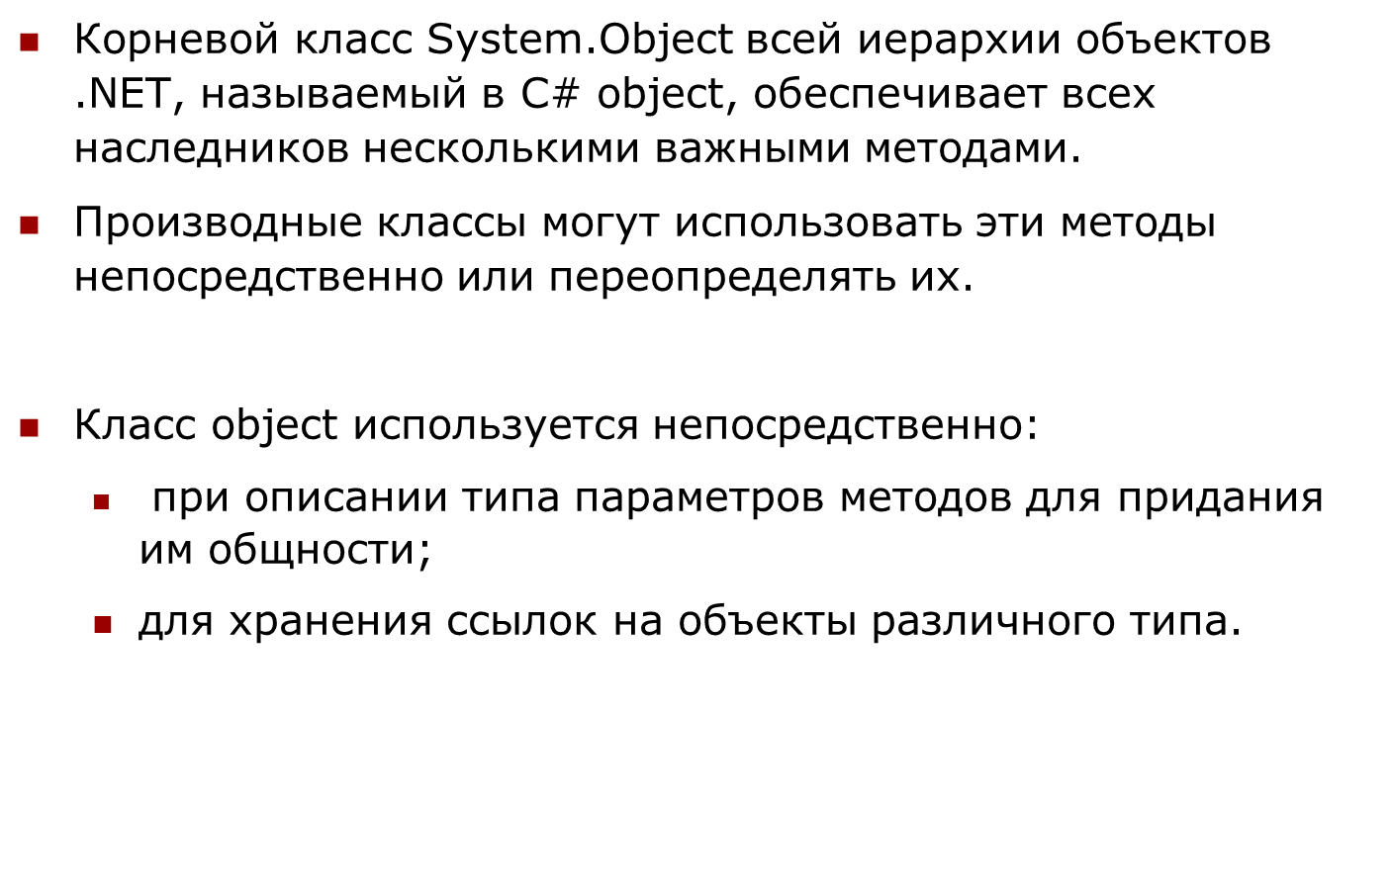
Класс object

Slide 68
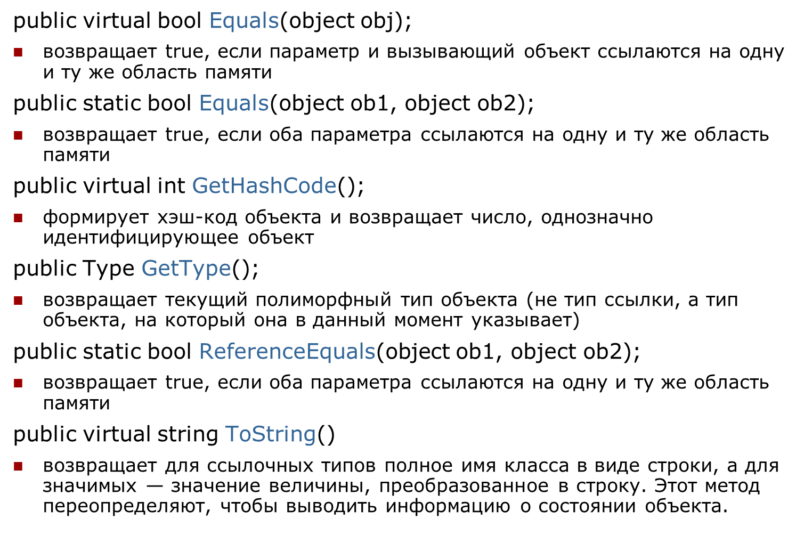
Открытые методы класса System.Object

Slide 69
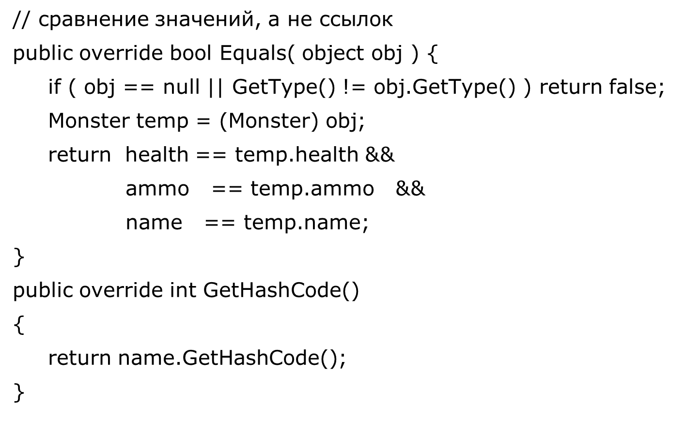
Пример переопределения метода Equals

Slide 70
using System;
namespace ConsoleApplication1
{
class Monster
{
public Monster( int health, int ammo, string name )
{
this.health = health;
this.ammo = ammo;
this.name = name;
}

Slide 71
public override bool Equals( object obj )
{
if ( obj == null || GetType() != obj.GetType() ) return false;
Monster temp = (Monster) obj;
return health == temp.health &&
ammo == temp.ammo &&
name == temp.name;
}

Slide 72
public override int GetHashCode()
{
return name.GetHashCode();
}
public override string ToString()
{
return string.Format( "Monster {0} \t health = {1} ammo = {2}",
name, health, ammo );
}
string name;
int health, ammo;
}

Slide 73
class Class1
{ static void Main()
{
Monster X = new Monster( 80, 80, "Вася" );
Monster Y = new Monster( 80, 80, "Вася" );
Monster Z = X;
if ( X == Y ) Console.WriteLine(" X == Y ");
else Console.WriteLine(" X != Y ");
if ( X == Z ) Console.WriteLine(" X == Z ");
else Console.WriteLine(" X != Z ");
if ( X.Equals(Y) ) Console.WriteLine( " X Equals Y " );
else Console.WriteLine( " X not Equals Y " );
Console.WriteLine(X.GetType());
} } }

Slide 74
Результат работы программы:
X != Y
X == Z
X Equals Y
ConsoleApplication1.Monster

Slide 75
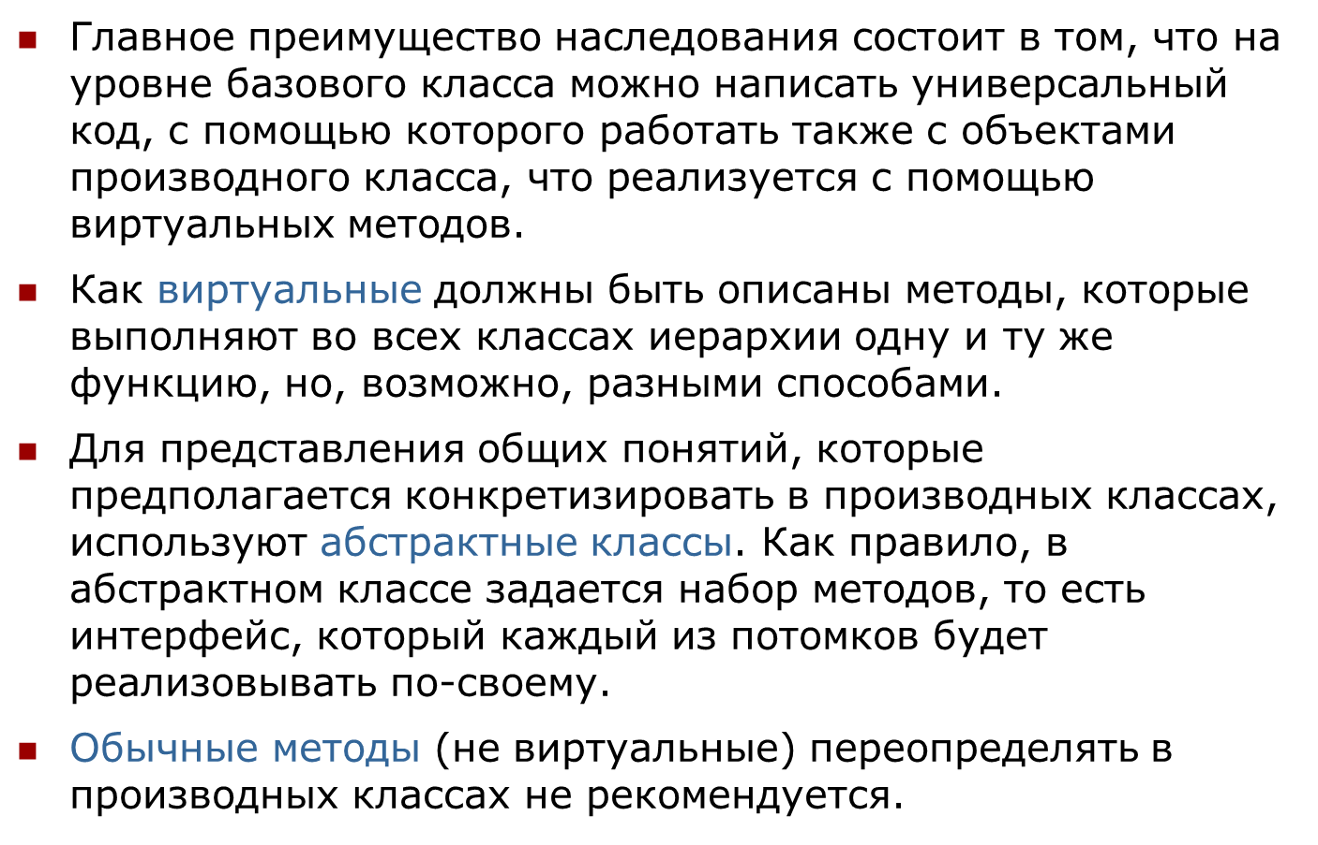
Рекомендации по программированию

